Slide 1
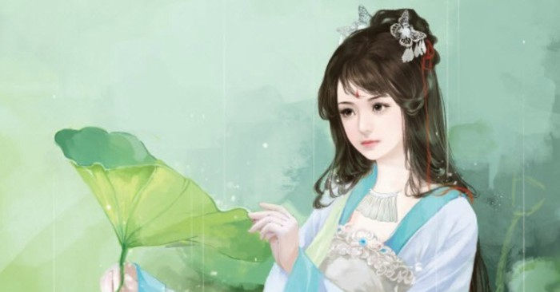
Tuần 6 +7 -Tiết 26-33:
CHỦ ĐỀ TRUYỆN KIỀU CỦA NGUYỄN DU (tt)

Slide 2
Bài 4:
MIÊU TẢ TRONG
VĂN BẢN TỰ SỰ

Slide 3
I. Tìm hiểu yếu tố miêu tả trong văn bản tự sự :
1. Tìm hiểu ví dụ:
1.1. Đọc đoạn trích sau và trả lời câu hỏi
Vân xem trang trọng khác vời,
Khuôn trăng đầy đặn nét ngài nở nang.
Hoa cười ngọc thốt đoan trang,
Mây thua nước tóc tuyết nhường màu da.
Kiều càng sắc sảo mặn mà,
So bề tài săc lại là phần hơn:
Làn thu thuỷ nét xuân sơn
Hoa ghen thua thắm liễu hờn kém xanh
(Trích Chị em Thuý Kiều, SGK/81)

Slide 4
a. Chỉ ra các chi tiết miêu tả trong đoạn thơ trên, các chi tiết ấy thể hiện đối tượng nào? b. Trong đoạn trích, đại thi hào Nguyễn Du đã sử dụng các biện pháp nghệ thuật gì để miêu tả hai bức chân dung chị em Thúy Kiều? c. Nghệ thuật miêu tả ấy đem lại những giá trị nào trong việc thể hiện nội dung của “Truyện Kiều”?

Slide 5
a. Chỉ ra các chi tiết miêu tả trong đoạn thơ, các chi tiết ấy thể hiện đối tượng nào?
Vân xem trang trọng khác vời,
Khuôn trăng đầy đặn nét ngài nở nang.
Hoa cười ngọc thốt đoan trang,
Mây thua nước tóc tuyết nhường màu da.
Kiều càng sắc sảo mặn mà,
So bề tài sắc lại là phần hơn:
Làn thu thuỷ nét xuân sơn,
Hoa ghen thua thắm liễu hờn kém xanh.
(Trích Chị em Thuý Kiều, SGK/81)

Slide 6
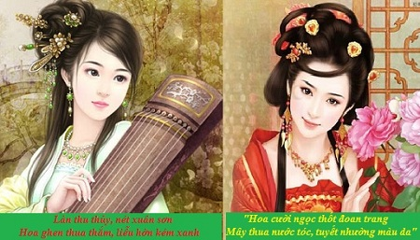
Đối tượng : Tả người (nhân vật)
+ Miêu tả Thúy Vân:
Khuôn trăng đầy đặn nét ngài nở nang
Hoa cười ngọc thốt đoan trang
Mây thua nước tóc, tuyết nhường màu da
+ Miêu tả Thúy Kiều:
…sắc sảo mặn mà
Làn thu thủy nét xuân sơn
Hoa ghen thua thắm, liễu hờn kém xanh

Slide 7
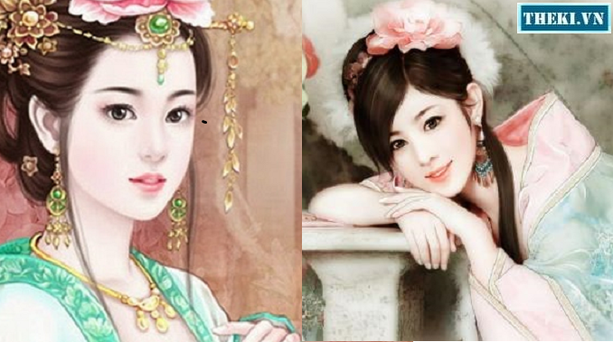
b. Trong đoạn trích, đại thi hào Nguyễn Du đã sử dụng các biện pháp nghệ thuật gì để miêu tả hai bức chân dung chị em Thúy Kiều?
Bút pháp ước lệ tượng trưng: lấy vẻ đẹp thiên nhiên mây, tuyết, trăng, hoa, núi, ngọc…miêu tả vẻ đẹp của chị em Thúy Kiều
Kết hợp so sánh, ẩn dụ, nhân hóa: để vẽ nên bức chân dung tuyệt sắc của hai chị em.

Slide 8
c. Nghệ thuật miêu tả ấy đem lại những giá trị nào trong việc thể hiện nội dung của “Truyện Kiều”?
➔ Làm nổi bật vẻ đẹp của hai chị em
Thúy Vân phúc hậu, đoan trang, quý phái. Thúy Kiều sắc sảo về nhan sắc, tinh anh về trí tuệ, mặn mà của tâm hồn → một tuyệt thế giai nhân, khuynh thành khuynh quốc.
Dự cảm về số phận của hai nhân vật: Thúy Vân sẽ có cuộc đời bình yên, hạnh phúc. Thúy Kiều có vẻ đẹp khiến cho tạo hóa phải hờn ghen, đố kị, cuộc đời sẽ gặp nhiều éo le, bất hạnh.
Tiếng nói ngợi ca, trân trọng người phụ nữ, một biểu hiện của giá trị nhân đạo trong “Truyện Kiều”

Slide 9
1.2. Đọc đoạn trích sau và trả lời câu hỏi
Ngày xuân con én đưa thoi,
Thiều quang chín chục đã ngoài sáu mươi.
Cỏ non xanh tận chân trời,
Cành lê trắng điểm một vài bông hoa.
Thanh minh trong tiết tháng ba,
Lễ là tảo mộ hội là đạp thanh.
Gần xa nô nức yến anh,
Chị em sắm sửa bộ hành chơi xuân.
Dập dìu tài tử giai nhân,
Ngựa xe như nước áo quần như nêm.
Ngổn ngang gò đống kéo lên,
Thoi vàng vó rắc tro tiền giấy bay.
Tà tà bóng ngả về tây,
Chị em thơ thẩn dan tay ra về.
Bước dần theo ngọn tiểu khê,
Lần xem phong cảnh có bề thanh thanh.
Nao nao dòng nước uốn quanh,
Dịp cầu nho nhỏ cuối ghềnh bắc ngang.
(Cảnh ngày xuân - Trích “Truyện Kiều”
Tìm yếu tố miêu tả trong đoạn trích trên và cho biết đối tượng miêu tả?
Phân tích giá trị của yếu tố miêu tả ấy trong việc thể hiện nội dung đoạn trích?

Slide 10
➔ Đối tượng: Tả cảnh (cảnh vật)
Ngày xuân con én đưa thoi
Cỏ non xanh tận chân trời
Cành lê trắng điểm một vài bông hoa
Ngổn ngang gò đống kéo lên
Thoi vàng vó rắc, tro tiền giấy bay
Tà tà bóng ngả về tây
Lần xem phong cảnh có bề thanh thanh
Nao nao, dòng nước uốn quanh;
Dịp cầu nho nhỏ cuối ghềnh bắc ngang

Slide 11
“Cỏ non xanh tận chân trời.
Cành lê trắng điểm một vài bông hoa”.
→Tả cảnh thiên nhiên đẹp, trong trẻo thanh khiết, giàu sức sống.
- “Gần xa nô nức yến anh”
- “Dập dìu tài tử giai nhân”.
“Ngựa xe như nước, áo quần như nêm”.
- “Ngổn ngang gò đống kéo lên
Thoi vàng vó rắc, tro tiền giấy bay”.
→Tả cảnh sinh hoạt gợi không khí tấp nập, vui vẻ, nhộn nhịp…trong lễ hội Thanh minh.
“Nao nao dòng nước uốn quanh.
Dịp cầu nho nhỏ cuối ghềnh bắc ngang” → Tả cảnh vật vắng vẻ, gợi cảm xúc bâng khuâng, xao xuyến
➔ Gợi cảnh thiên nhiên đẹp, trong trẻo, cảnh lễ hội đông vui, tấp nập, cảnh chiều thơ mộng nhưng đượm buồn.

Slide 12
V ậy yếu tố miêu tả có vai trò như thế nào đối với văn bản tự sự?
Trong văn tự sự, miêu tả dùng để tái hiện cụ thể,
chi tiết cảnh vật, nhân vật và sự việc.
Tác dụng: tạo cho câu chuyện thêm sinh động, hấp
dẫn và gợi cảm.
2. Kết luận: Ghi nhớ sgk/92

Slide 13
Phương thức miêu tả thường bị chi phối bởi
mục đích kể chuyện: tả cảnh, tả người,
tả vật…
LƯU
Ý
Trong văn tự sự, yếu tố tự sự đóng vai trò
chủ đạo còn miêu tả chỉ đóng vai trò bổ trợ.
Yếu tố miêu tả thường được thể hiện qua
những từ ngữ giàu sức gợi hình, gợi cảm
như: từ láy, các biện pháp tu từ…

Slide 14
Hướng dẫn về nhà
* Nắm được vai trò của yếu tố miêu tả trong văn bản tự sự
* Làm bài tập 2, 3 phần II - Luyện tập ở SGK/92

Slide 15
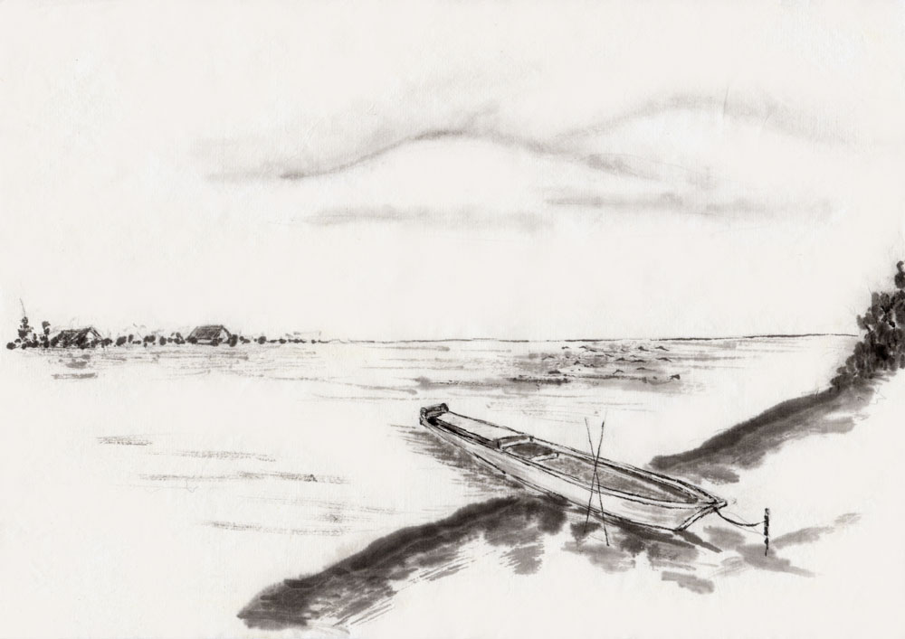
版权声明
感谢您下载包图网平台上提供的PPT作品，为了您和包图网以及原创作者的利益，请勿复制、传播、销售，否则将承担法律责任！包图网将对作品进行维权，按照传播下载次数进行十倍的索取赔偿！
1.在包图网出售的PPT模板是免版税类（RF：Royalty-Free）正版受《中国人民共和国著作法》和《世界版权公约》的保护，作品的所有权、版权和著作权归包图网所有，您下载的是PPT模板素材的使用权。
2.不得将包图网的PPT模板、PPT素材，本身用于再出售，或者出租、出借、转让、分销、发布或者作为礼物供他人使用，不得转授权、出卖、转让本协议或者本协议中的权利。
THANKS
更多精品PPT模板：http://ibaotu.com/ppt/
点击进入

